Slide 1
Plans Sp. z o.o.
email:plans@plans.com.pl
tel. 603 590 726
Regulacja mocy i częstotliwości
dr inż. Zbigniew Zdun
† dr inż. Krzysztof Księżyk
mgr inż. Tomasz Zdun
Notes:
Strona tytułowa

Slide 2
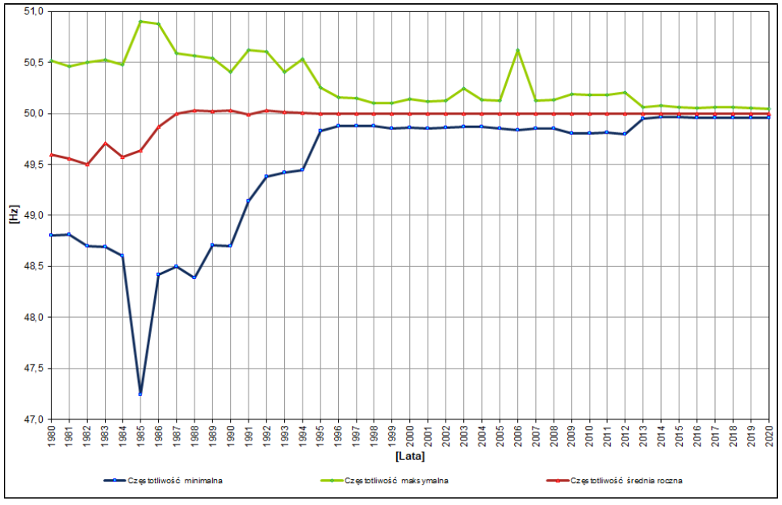
Częstotliwość minimalna, maksymalna i średnia roczna
w latach 1980 - 2020
Notes:
Raport 2020 KSE.pdf

Slide 3
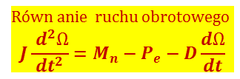
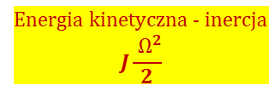
Blok wytwórczy w elektrowni cieplnej
Przegrzewacz
międzystopniowy
Regulator obrotów
Regulator prądu wzbudzenia
(napięcia)
Przegrzewacz pary
Zawór regulacyjny
U_{G} I_{G}
spaliny
RN
RP
I_{f}
paliwo
T_{wp}
T_{śp}
T_{np}
T_{np}
P_{e}
Kocioł
P_{m}
powietrze
popiół
Równ anie ruchu obrotowego
$$J\frac{ d^{2}Ω}{{dt}^{2}}=M_{n}−P_{e}−D\frac{dΩ}{dt}$$
Energia kinetyczna - inercja
$$J\frac{ Ω^{2}}{2}$$
Upusty
regeneracyjne
S
Wymiennik
regeneracyjny
ciepła
PS
Skraplacz
Woda chłodząca
Pompa skroplin

Slide 4
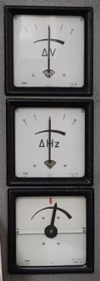
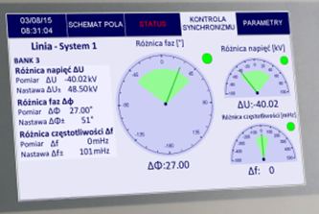
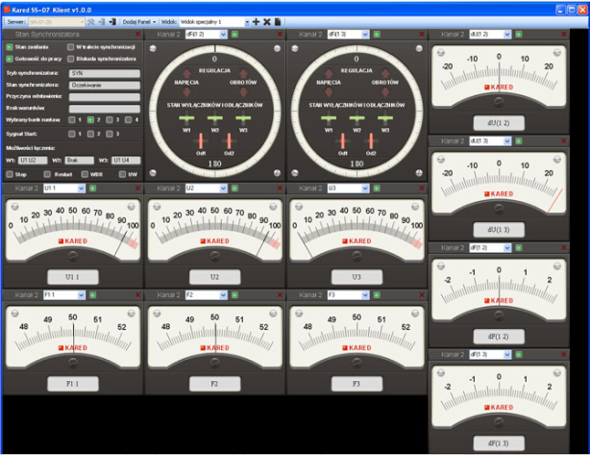
Synchronizacja
Sinusoida napięcia na zaciskach generatora powinna pokrywać się z sinusoidą napięcia sieci
Warunki synchronizacji w praktyce:
Równość modułów napięć
Równość prędkości obrotowych
Niewielka różnica rozchyleń wektorów napięć
Kolumna synchronizacyjna
Synchronizator Mikroniki
Synchronizator stacyjny KARED
Notes:
Laboratorium elektroenergetyki IEn PW
Mikronika, KARED

Slide 5
Inercja
Inercja systemu elektroenergetycznego jest to energia zgromadzona
w masach wirujących i zależy od momentów bezwładności:
bloków turbina – generator aktualnie pracujących w SSE
silników asynchronicznych
kompensatorów
Inercja systemu elektroenergetycznego ma duży wpływ na proces regulacji częstotliwości i mocy czynnej
Zmiana zapotrzebowania lub generacji w SEE w pierwszej chwili tej zmiany
powoduje zmianę energii mas wirujących:
wzrost zapotrzebowania jest pokrywany przez zmniejszenie się energii mas wirujących – obroty maleją
wzrost generacji powoduje wzrost energii kinetycznej - obroty rosną
Im większa INERCJA tym mniejsze są zmiany częstotliwości powodowane zmianą zapotrzebowania lub generacji
Rozwój OZE, prowadzi do zmniejszania się inercji systemów co prowadzi do:
większych wahań częstotliwości
szybszych zmian częstotliwości po zaburzeniu
zmniejszania się tłumienia kołysań elektromechanicznych
INERCJA wirtualna:
szybkie sterowanie mocą czynną OZE i odbiorów podłączonych do sieci przekształtnikami tyrystorowymi
KOŁA ZAMACHOWE – magazyny energii elektrycznej
Notes:
Inercja wirtualna
Z. LUBOŚNY, K. DOBRZYŃSKI, J. KLUCZNIK
Wirtualna inercja w systemie elektroenergetycznym
BLACKOUT 2018

Slide 6
Zmiany częstotliwości - przyczyny
1. Zmiany obciążenia
dobowa krzywa zapotrzebowania
wyłączanie/ załączanie odbiorów dużej mocy
awaryjne wyłączenia fragmentów sieci
drobne zmiany wynikające z przerywanej pracy odbiorów
2. Zmiany mocy wytwarzanej
zmiana parametrów pracy turbiny
niewielki dopuszczalny zakres szybkich zmian mocy wytwarzanej turbozespołu: ±5% mocy znamionowej
w hydrozespołach ”szybkie” zmiany mocy w całym zakresie
Notes:
Tekst ZZ

Slide 7
Wpływ zmian częstotliwości
rezonans łopatek turbin
obniżenie wydajności potrzeb własnych elektrowni (pompy, wentylatory)
pogorszenie jakości produkcji, walcowni, fabryki papieru, przędzalnie
rosną straty w żelazie
duże zmiany przepływów na liniach międzysystemowych
Notes:
Tekst ZZ

Slide 8
Regulacja mocy i częstotliwości
1. Wymagania odnośnie częstotliwości wynikają z:
pracy elektrowni
współpracy międzynarodowej
2. Instrukcja pracy systemów połączonych ENTSO-E
częstotliwość znamionowa 50 Hz
dopuszczalna odchyłka częstotliwości w stanach normalnych ±20 mHz
dopuszczalna chwilowa odchyłka częstotliwości w stanach awaryjnych ±800 mHz
3. Systemy regulacji częstotliwości
regulacja pierwotna – regulator prędkości obrotowej turbiny
regulacja wtórna – ARCM (AGC, LFC)
regulacja trójna
Notes:
Tekst ZZ

Slide 9
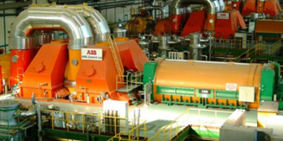
Zasada działania regulatora obrotów turbiny
F_{spr}
F_{odśr}
P
P
G₂(s)
P_{e}
G₁(s)
P_{e}+ΔP
Olej
pod ciśnieniem
t
t
Do zbiornika
oleju
P_{c}
Para
Notes:
Rysunek ZZ

Slide 10



Transmitancja operatorowa
Obiekt
f_{z}
+
f(t)
P(t)
f(s)
G(s)
P(s)
G(s)
Równanie różniczkowe układu
Regulator
$$a_{n}\frac{d^{n}P(t)}{dt^{n}}+a_{n−1}\frac{d^{n−1}P(t)}{dt^{n−1}}+⋯+a_{1}\frac{dP\left(t\right)}{dt}+a_{0}P\left(t\right)=b_{n}\frac{d^{m}f(t)}{dt^{m}}+b_{m−1}\frac{d^{m−1}f(t)}{dt^{n−1}}+⋯+b_{1}\frac{df\left(t\right)}{dt}+b_{0}f\left(t\right)$$
Operatot Laplace’a: $s^{k}=\frac{d^{k}}{dt^{k}} dla k=1,2,⋯n$
Równanie różniczkowe w postaci wielomianowej
$$\left(a_{n}s^{n}+a_{n−1}s^{n−1}+⋯+a_{1}s+a_{0}\right)P(s)=\left(b_{n}s^{m}+b_{m−1}s^{m−1}+⋯+b_{1}s+b_{0}\right)f\left(s\right)$$
Równanie różniczkowe w postaci wTransmitancji operatorowej
$$G\left(s\right)=\frac{P(s)}{f(s)}=\frac{b_{n}s^{m}+b_{m−1}s^{m−1}+⋯+b_{1}s+b_{0}}{a_{n}s^{n}+a_{n−1}s^{n−1}+⋯+a_{1}s+a_{0}}=\frac{W^{m}(s)}{W^{n}(s)}$$
Dla niewielkich zmian f(t) i P(t)
$$G\left(s\right)=\frac{P(s)}{f(s)}=\frac{−K}{T_{r}s+1}$$
Notes:
Wzory ZZ

Slide 11
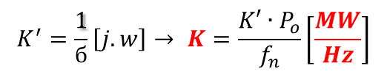
Transmitancja regulatora prędkości
Układy regulacji – transmitancja operatorowa
Najprostszy model regulatora
f
gdzie:
K – wzmocnienie układu regulacji
T – stała czasowa regulatora
б – statyzm regulacji
(odwrotność wsp. wzmocnienia)
б
f_{o}
Δf
f₁
W stanie quasiustalonym (s=0)
ΔP
P_{o}
P₁
P
$$K^{′}=\frac{1}{б}\left[j.w\right]→ K=\frac{{K′∙P}_{o}}{f_{n}}\left[\frac{MW}{Hz}\right]$$
Mocowy równoważnik częstotliwości:
Notes:
Tekst ZZ

Slide 12
Charakterystyka częstotliwościowa odbiorów
Zależność poboru mocy czynnej od częstotliwości
Szczegółowo
a=0 oświetlenie, grzejniki, trakcja
a=1 dźwigi, prasy, transportery
a=2 straty mocy czynnej w żelazie
a=3 wentylatory, dmuchawy, pompy
a=4 pompy zasilające kotły energetyczne
Notes:
Tekst ZZ

Slide 13
Statyczna charakterystyka odbioru
Równanie liniowe mocy w funkcji częstotliwości
Energia regulacyjna
f
f_{n}
Δf
f₁
P_{odb}
P_{odb_n}
P
Notes:
Rysunek ZZ

Slide 14
Praca generatora na wydzielony odbiór - symulacja
f
P_{L}
P_{L}^{nowe}
f₁
1
3
f₂
2
P_{G}
P₁
P₂
P₃
P
Notes:
Rysunek ZZ

Slide 15
Praca generator na sieć sztywną
f
f_{sieci}
P_{min}
P_{o}
P_{Max}
P
Notes:
Rysunek ZZ

Slide 16
Rozdział mocy odwrotnie proporcjonalny do statyzmów regulatorów
f
f_{o}
Δf
f₁
ΔP₂
ΔP₁
P₂
P_{2o}
P_{1o}
P₁
Notes:
Rysunek ZZ

Slide 17
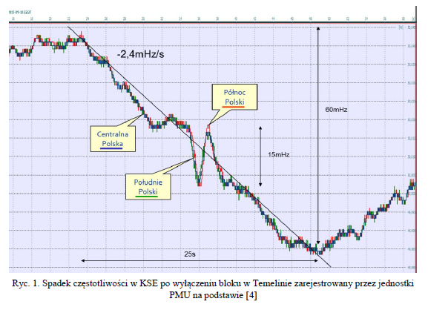
Testy zmiany obciążenia systemu Centrel
Ubytek mocy rzędu 1 GW (wyłączenie bloku w Temelinie w Czechach)
spowodował spadek częstotliwości o ok. 55 mHz z średnią szybkością 2,4 mHz/s
Notes:
M. TALAGA, A. HALINKA
Adaptacyjny system odciążania obszarów sieciowych jako alternatywa
dla klasycznej automatyki SCO
Konf. Blackout 2018 str.49

Slide 18
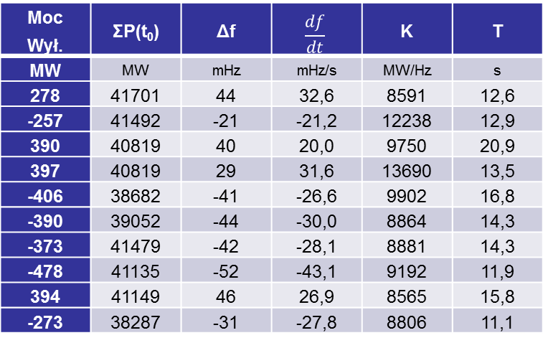
Testy zmiany obciążenia systemu Centrel
Moc Wył. | ΣP(t₀) | Δf | $$\frac{df}{dt}$$ | K | T
MW | MW | mHz | mHz/s | MW/Hz | s
278 | 41701 | 44 | 32,6 | 8591 | 12,6
-257 | 41492 | -21 | -21,2 | 12238 | 12,9
390 | 40819 | 40 | 20,0 | 9750 | 20,9
397 | 40819 | 29 | 31,6 | 13690 | 13,5
-406 | 38682 | -41 | -26,6 | 9902 | 16,8
-390 | 39052 | -44 | -30,0 | 8864 | 14,3
-373 | 41479 | -42 | -28,1 | 8881 | 14,3
-478 | 41135 | -52 | -43,1 | 9192 | 11,9
394 | 41149 | 46 | 26,9 | 8565 | 15,8
-273 | 38287 | -31 | -27,8 | 8806 | 11,1

Slide 19
Ogólny schemat regulacji mocy i częstotliwości
odbudowa
znamionowej
Częstotliwość
systemowa
odbudowa
zadanej
ograniczenie
odchyłki
uwolnienie
rezerw
po wyłączeniu
aktywacja
Regulacja
Pierwotna
odbudowa
rezerw
aktywacja
gdy konieczna
przejęcie
gdy konieczne
Regulacja
Wtórna
uwolnienie
rezerw
Regulacja
Trójna
przejęcie
aktywacja
w dłuższym czasie
Regulacja
Czasu

Slide 20
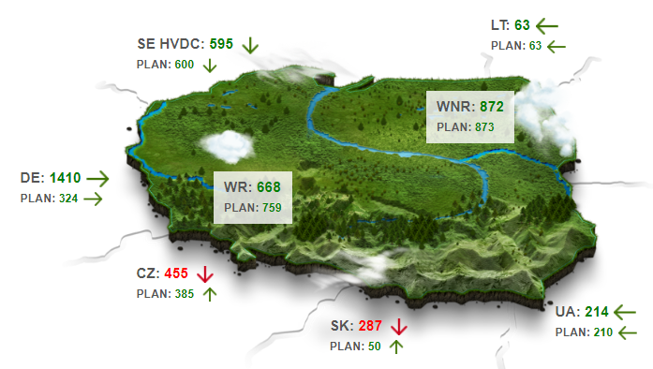
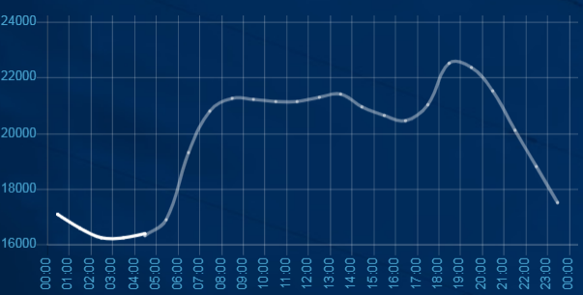
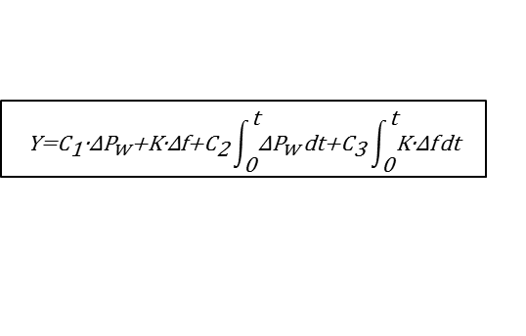
Automatyczna regulacja mocy czynnej i częstotliwości – ARCM
P_{zad.}
WR
P_{w}
ΣP_{ij}
ΔP_{w}=P_{zad.}-P_{w}
$$\text{Y}\text{=}{\text{C}}_{\text{1}}\text{∙}\text{Δ}{\text{P}}_{\text{w}}\text{+}\text{K}\text{∙}\text{Δf}\text{+}{\text{C}}_{\text{2}}\int_{\text{0}}^{\text{t}}{\text{Δ}{\text{P}}_{\text{w}}}\text{dt}\text{+}{\text{C}}_{\text{3}}\int_{\text{0}}^{\text{t}}{\text{K}\text{∙}\text{Δf}}\text{dt}$$
P_{ij}
f
Niemcy
Δf=f_{zad.}-f
Dekoder
f_{zad.}
Y₁,Y_{1s}
Y_{z}
Y_{o}
1,2,3 20 28 32
1,2,3 20 28 32
P_{g}
Czechy
G1
G2
…
Gx
Gx+1
Słowacja

Slide 21
Rynek energii
System WIRE (Wymiana Informacji Rynku Energii)
Wymiana danych handlowych i technicznych dla procesów planowania
realizacji kontraktów sprzedaży energii elektrycznej
System SOWE (System Operatywnej Współpracy z Elektrowniami)
Operatywne kierowanie procesem wytwarzania w KSE
PKD (Plan Koordynacyjny Dobowy)
Realizacja pracy bloków w układzie godzinowym na następną dobę (doby)
BPKD (Bieżący Plan Koordynacyjny Dobowy)
Realizacja pracy bloków w układzie 15-to minutowym w ciągu bieżącej doby

Slide 22
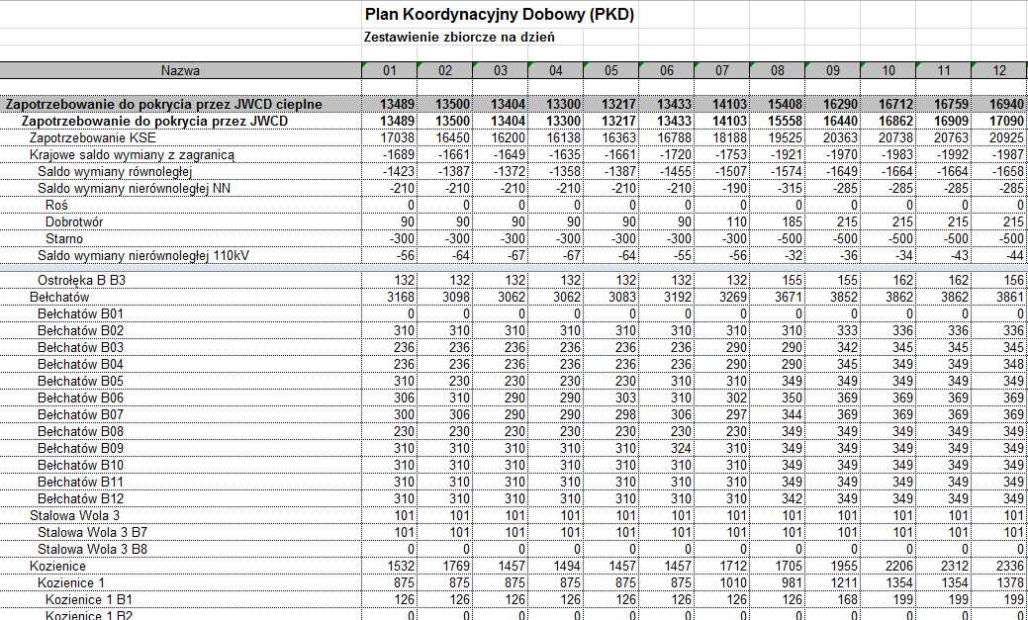
Planowanie pracy elektrowni

Slide 23
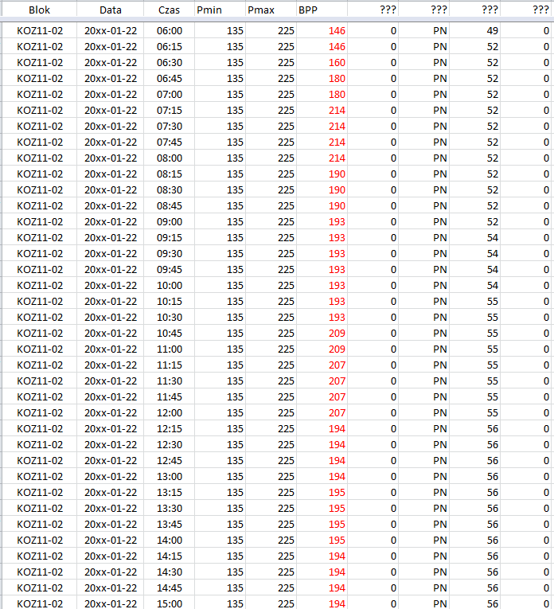
Planowanie pracy generatora - BPKD

Slide 24
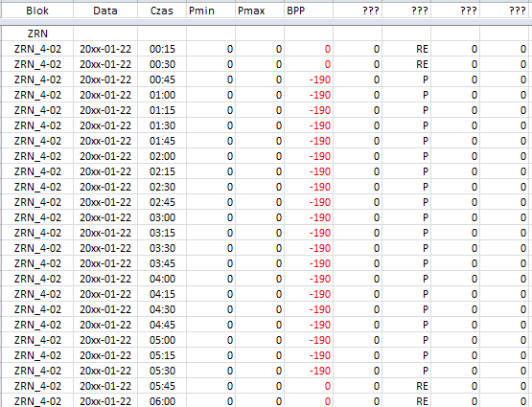
Planowanie pracy generatora - BPKD

Slide 25
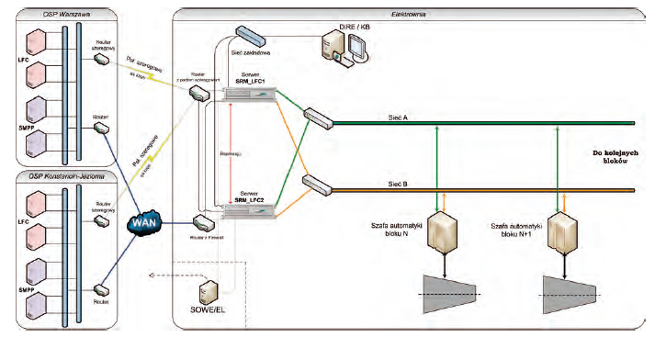
Regulator LFC
1.Tryb pracy automatycznej:
moc zadana na kolejne kwadranse z BPKD
na bieżąco z RC LFC zakres regulacji pierwotnej i wtórnej
na bieżąco z RC LFC moc zadana w paśmie regulacji wtórnej (paśmie szybkiej regulacji)
2. Tryb pracy z ingerencją personelu
3.Tryb pracy ręcznej

Slide 26
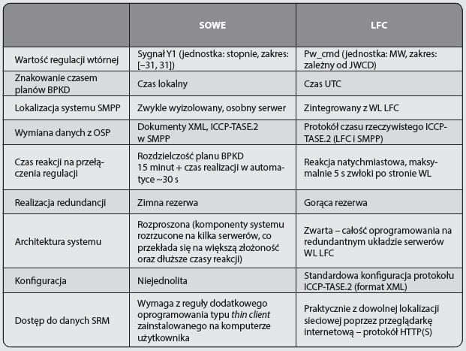
Regulator LFC

Slide 27
Transmisja danych w relacji JWCD do KDM
JWCD_1
KDM
KDM
System
Monitorowania
Pracy JWCD
Elektrownia
Serwer
komunikacyjny
LFC
JWCD_1
…
JWCD_N

Slide 28
Transmisja danych w relacji KDM do JWCD
Elektrownia
Odbiornik
sterowań
URT
SOWE/EL – BPKD
KDM
Tor Y1
Droga
zapasowa
ARCM
Y1
JWCD_1
KDM
Tor rezerwowy
Elektrownia
Serwer
komunikacyjny
LFC
Tor podstawowy
JWCD_1
…
JWCD_N

Slide 29
Samoczynne częstotliwościowe odciążanie – SCO (UFLS)
Samoczynne wyłączanie zdefiniowanych grup odbiorców w przypadku obniżenia się częstotliwości
do określonej wielkości spowodowanej deficytem mocy w SEE
Przekaźniki podczęstotliwościowe:
nastawy częstotliwości 47 – 50 Hz ze skokiem 0,05Hz (50 mHz)
zwłoka czasowa 0,05 – 1s ze skokiem 0,05s
Czas własny przekaźników < 100 ms
poprawna praca przy napięciu w zakresie od 0,5 do 1,1 Uns
dokładność pomiaru < 10mHz
możliwość zastosowania blokady napięciowej
Zarządzanie SCO
OSP określa zmiany wartości mocy czynnej wyłączanej przez automatykę SCO
z podziałem pomiędzy poszczególnych OSD
Wartości mocy są wyliczane dla poszczególnych stopni SCO
w odniesieniu do szczytowego obciążenia
Stopnie SCO są ustalane dla zakresu częstotliwości 49 Hz – 47,5 Hz
Miejsca instalacji przekaźników SCO
W wytypowanych polach linii SN
W rozdzielni SN w polu pomiaru napięcia z rozprowadzeniem sygnału do pól odpływowych
Realizację przynajmniej dwóch stopni w każdej sekcji
Automatyki tej nie wolno instalować w rozdzielniach SN zakwalifikowanych jako GPO
Automatyki tej nie należy uruchamiać w liniach, do których przyłączone są jednostki wytwórcze

Slide 30
Nastawy SCO
Tabela nastaw dla automatyki SCO w KSE
Stopień odciążenia | Częstotliwość | Moc odciążenia [%] | Zwłoka czasowa [s]
1 | 49,0 | 15 | 0,2
2 | 48,7 | 15 | 0,2
3 | 48,5 | 10 | 0,2
4 | 48,3 | 5 | 0,5
5 | 48,1 | 5 | 0,5

Slide 31
Praca wyspowa JWCD – ”praca na potrzeby własne”
Jednostka wytwórcza JWCD powinna posiadać zdolność do:
Pracy wyspowej
Zdolność do awaryjnego przejścia do pracy samodzielnej – ”na potrzeby własne”
Samostartu (rozruchu autonomicznego)
Wymagania dla regulatorów prędkości:
zdolność do prowadzenia regulacji częstotliwości w sieci wielomaszynowej – tryb RP(PI)
zmiana trybu regulacji z RP(PI) na tryb RO(P)
nabieranie skokowych przyrostów mocy w porcjach do + 0,1 Pn
lub gradientowego zmiany mocy z szybkością v = 1...4% Pn/min
zapewniać sprawne przechodzenie do pracy wydzielonej
z nadmiarem mocy
z niedoborem mocy
działania regulatora RO(P) powinno być wspomagane
działaniem regulacji nośnika źródła energii (regulacji kotłowej)
wszystkie układy regulacji bloku powinny zapewnić zrzuty bieżącego obciążenia na dowolny poziom mocy
Dla bloków o mocach >100 MW co trzy lata są wykonywane testy PPW

Slide 32
Praca wyspowa układu elektroenergetycznego zakładu przemysłowego
Układy automatyki elektrociepłowni przemysłowej powinny zapewniać:
Jednoznaczną identyfikację zakłóceń sieciowych
Bezpieczne przejście do pracy wyspowej
Możliwość długotrwałej i optymalnej pracy wyspowej
Synchronizację układu wyspowego z KSE
Układ wyspowy może być wydzielony:
Wskutek nagłego zakłócenia sieciowego np. obniżenie napięcia
Wyłączeń realizowanych w sieci OSD
Planowo i świadomie przez Operatora elektrociepłowni
Skutkiem błędu ludzkiego
Wydzielenia układu wyspowego mogą być realizowane za pomocą wyłączników
po stronie dolnej transformatora głównego
po stronie górnej transformatora głównego
linii 15 kV
Pomiary – z cyklem 40 ms

Slide 33
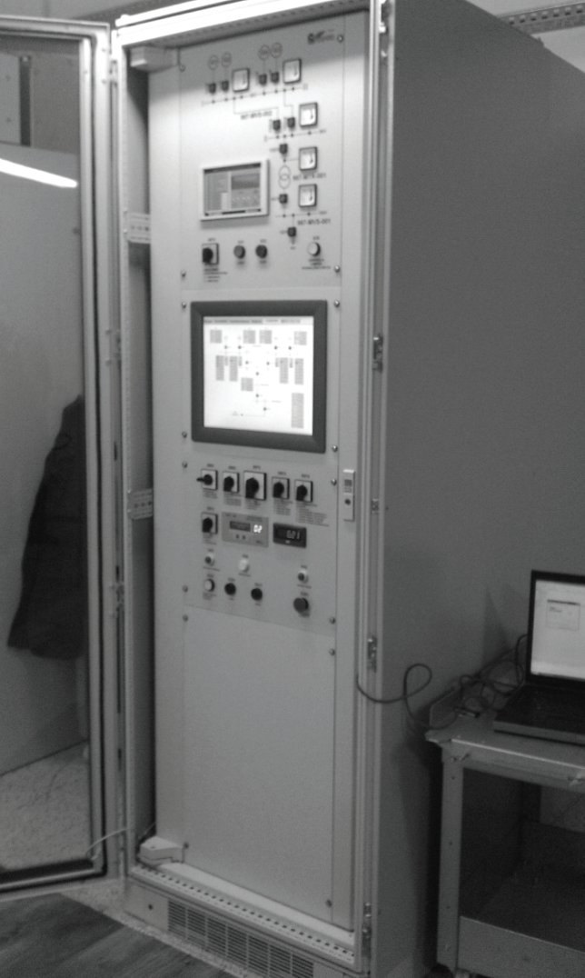
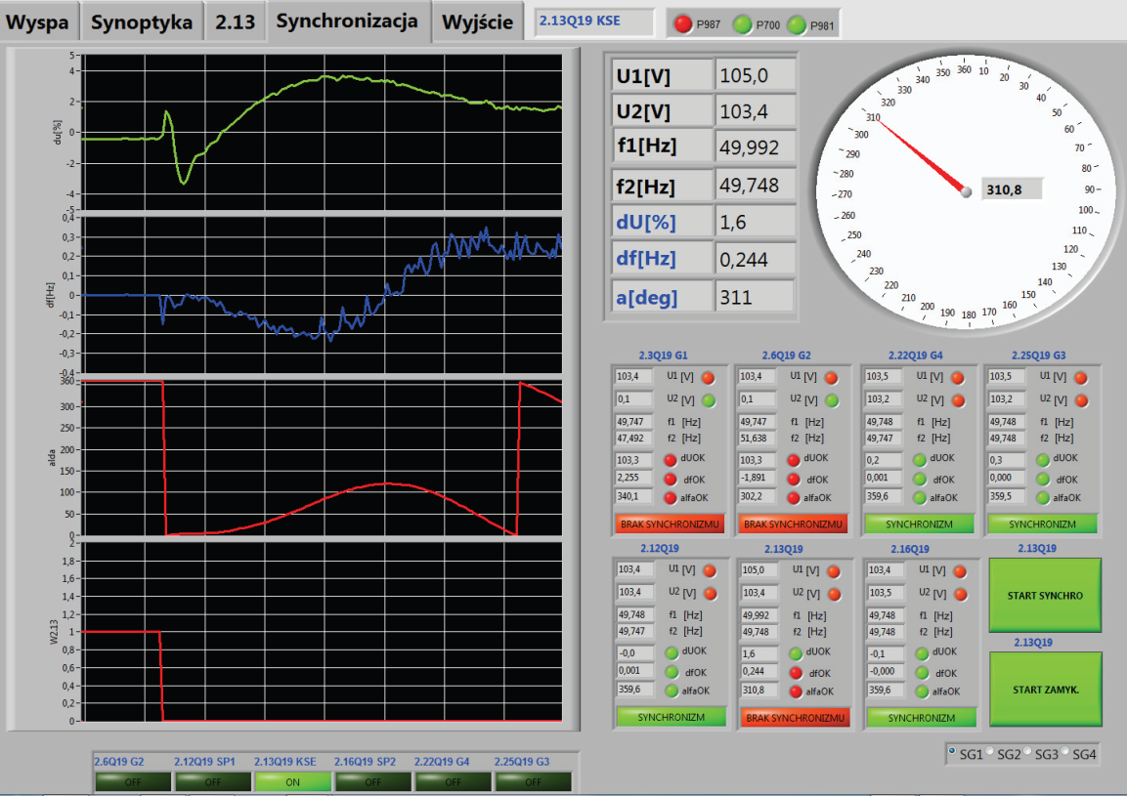
System MUW-Plus – ZPBE Energopomiar-Elektryka

Slide 34
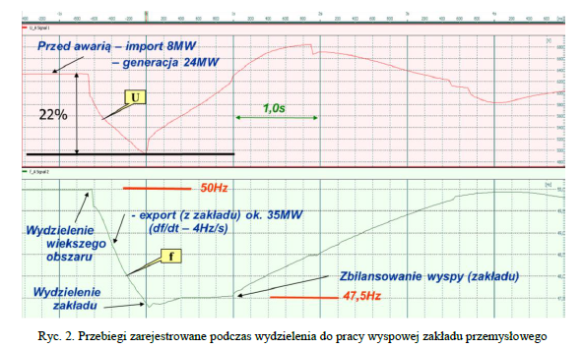
Przykład
Notes:
M. TALAGA, A. HALINKA
Adaptacyjny system odciążania obszarów sieciowych jako alternatywa
dla klasycznej automatyki SCO
Konf. Blackout 2018 str.49

Slide 35
Próby systemowe samostartu elektrowni
Wymagania KDM
Wybrane elektrownie świadczą usługę samostartu
Każda taka elektrownia jest zobligowana jest do regularnej
realizacji prób potwierdzających jej gotowość do odbudowy zasilania KSE
co 5 lat, realizowane są próby systemowe :
wybiera się elektrownie samostartującą (wodną)
określa się tor rozruchowy
podaje się napięcie do elektrowni systemowej na transformator potrzeb ogólnych
uruchamia się wytypowany blok w tej elektrowni
synchronizacja bloku
praca wyspowa z elektrownią samostartującą
resynchronizacja wyspy z resztą systemu

Slide 36
Problemy w ciągu rozruchowym – moce ładowania linii
U_{p}
P_{p}
P_{k}
U_{k}
pocz.
Q_{p}
Q_{k}
kon.
I_{p}
I_{k}
P_{p}
jX
P_{k}
Q_{p}
R
I_{L}
Q_{k}
p
I_{p}
I_{k}
k
I’
ΔQ= - X∙|I|²
I”
U_{p}
Q_{ład.} = + B∙|U|²
U_{k}
jB/2
jB/2
+j
I_{p}
I’
ΔU_{X}
U_{p}
I”
ΔU_{R}
U_{k}
+
Wnioski:
przy małym obciążeniu linii straty mocy biernej są mniejsze od mocy ładowania
linia jest źródłem mocy biernej
przy małym obciążeniu napięcie na końcu linii jest większe od napięcia na początku linii
linia ”podbija” napięcie

Slide 37
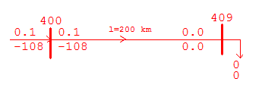
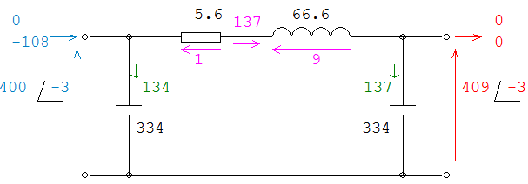
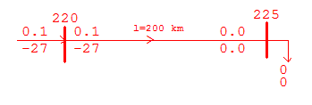
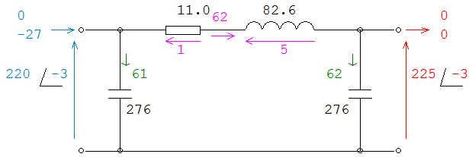
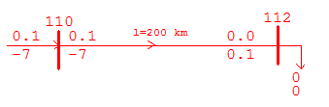
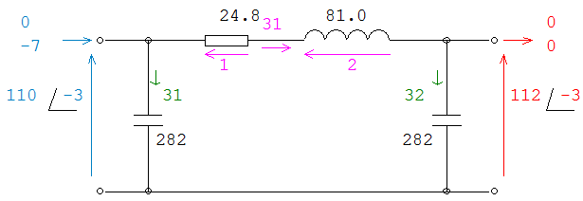
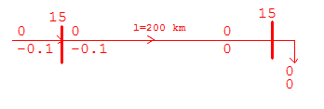
Symulacje pracy ciągów przesyłowych
Linia 400 kV
Linia 220 kV
Linia 110 kV
Linia 15 kV

Slide 38
Przykłady prób systemowych w KSE
2014: Uruchomienie bloku 200 MW Dolna Odra <– Żarnowiec
2014: Uruchomienie bloku EC _Siekierki <– Kozienice
2015: Uruchomienie bloku 200 MW Kozienice <– Żarnowiec
2016: Uruchomienie bloku 200 MW Turów <– El. wodna Dychów
2017: Uruchomienie bloku 200 MW Pątnów <– El. wodna Włocławek
2019: Uruchomienie bloku 230 MW w Kozienicach <– E. gazowa Nowa Sarzyna

Slide 39
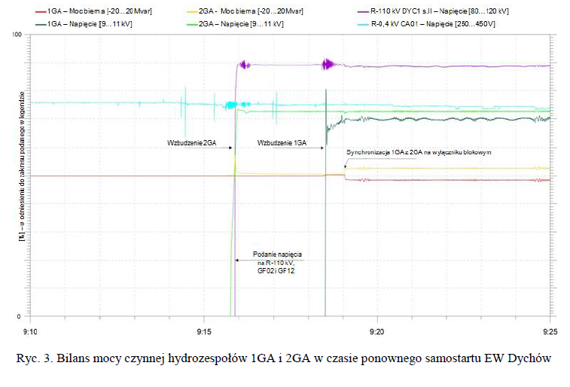
Przykład Dychów –> Turów - samostart

Slide 40
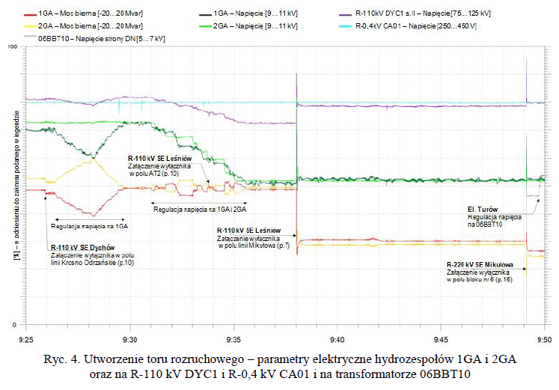
Przykład Dychów – Turów – tor rozruchowy

Slide 41
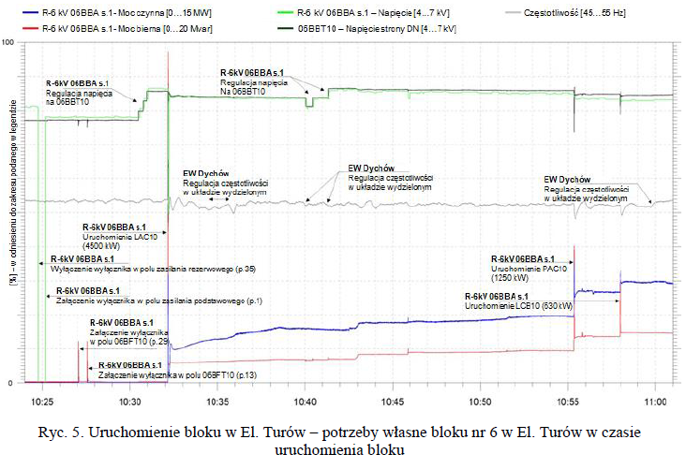
Przykład Dychów – Turów – praca bloku na potrzeby własne

Slide 42
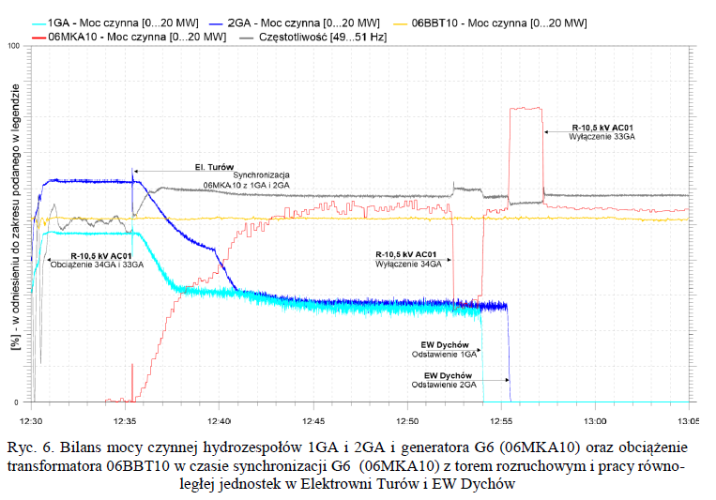
Przykład Dychów – Turów – synchronizacja

Slide 43
Regulacja mocy i częstotliwości
Dziękujemy za uwagę

